Slide 1

Hoy aprenderemos:
Segmentación silábica
ÀMBITO: COMUNICACIÒN INTEGRAL
NÙCLEO: LENGUAJE VERBAL

Slide 2


OBJETIVO DE APRENDIZAJE:
Descubrir en contextos lúdicos, atributos fonológicos de palabras, segmentación y conteo de sílabas, identificación de sonidos finales e iniciales.
Actividad:
Separa en sílaba la palabra y marca con una (x) el número que corresponda.

Slide 3


¿ Cuantas sílabas tiene…?
pecera

Slide 4

¿ Cuantas sílabas tiene…?
LUPA

Slide 5
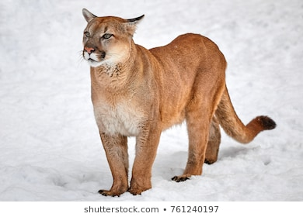
¿ Cuantas sílabas tiene…?
pUMA

Slide 6

¿ Cuantas sílabas tiene…?
MOMIA

Slide 7
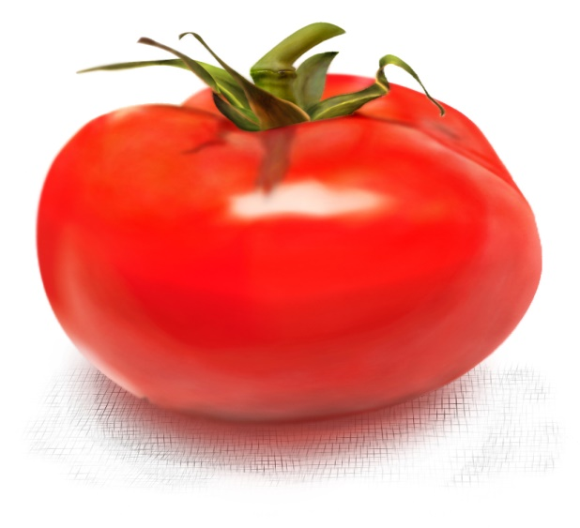
¿ Cuantas sílabas tiene…?
TOMATE

Slide 8

¿ Cuantas sílabas tiene…?
peLICANO

Slide 9
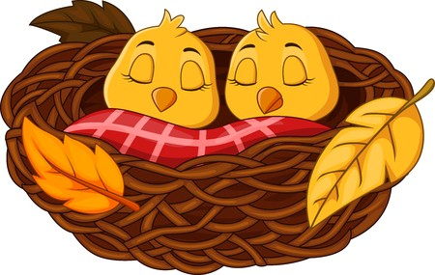
¿ Cuantas sílabas tiene…?
NIDO

Slide 10
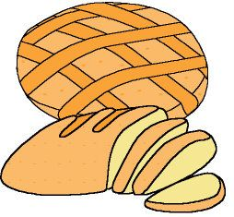
¿ Cuantas sílabas tiene…?
Pan

Slide 11

¿ Cuantas sílabas tiene…?
Calcetín

Slide 12
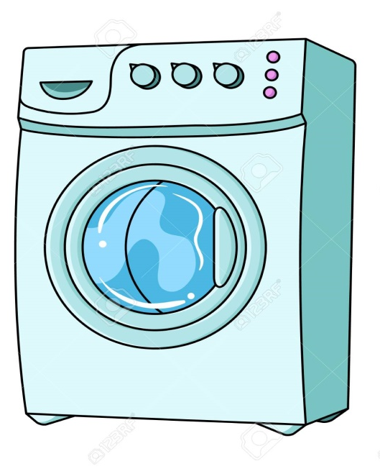
¿ Cuantas sílabas tiene…?
Lavadora

Slide 13
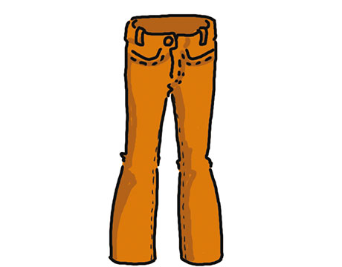
¿ Cuantas sílabas tiene…?
Pantalòn

Slide 14

¿ Cuantas sílabas tiene…?
SOL

Slide 15
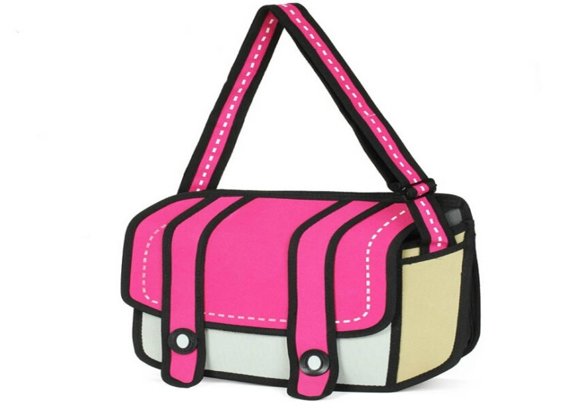
¿ Cuantas sílabas tiene…?
Bolso

